Slide 1
UNISTWinterUndergraduateResearchFellowship
openMP , CUDA 성능 비교
HPC Lab이창원
Notes:
UWURF에 참가하게된 금오공과대학교 3학년에 재학중인 이창원이라고 합니다.

Slide 2
목차
CUDA, openMP로 CPU, GPU비교
Parallel Programming?
CUDA, openMP
GPU vs CPU
Experiment
Result

Slide 3
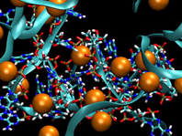
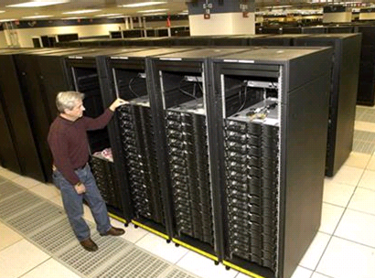
High Performance Computing
Notes:
실시간으로 전체 미국 옵션시장 분석하기.
질병의 원인인 바이러스를 밝혀내는 분야.(생명공학)
요즘은 웹 페이지도 텍스트 기반에서 동영상과 같은 멀티미디어 형식으로 변해가고 있으며, 실시간으로 전체 미국 옵션 시장을 분석하는가 하면, 질병의 원인을 밝혀내는 연구분야, 고사양 게임 등, high performance computing환경을 필요로 하는곳이 많습니다. 이런 환경을 구축하기 위해서는 많은 컴퓨터를 연결하여 사용하는 형태를 취하는데요, 이렇게 구성하게 되면 구축하는데 드는 비용 뿐만 아니라 유지하는데 필요한 비용, 발열을 처리하기 위한 방법 등 다양한 문제가 있습니다. 여기서는 일단, 되도록이면 저비용으로 기존의 시스템보다 좋은 성능을 발휘하는 컴퓨팅 환경을 구성하기 위해 GPU를 이용한 parallel programming을 사용할 것입니다.

Slide 4
Parallel Programming
GPU:CPU에 비해 저렴한 가격
많은 수의 core
빠른 속도
CUDA C
Serial programming
Notes:
Nvidia사의 그래픽카드에서 지원되는 CUDA를 이용하여 parallel programming을 할 수 있습니다. GPU는 CPU와 다르게 많은 코어의 수를 가지고 병렬로 수행하기 때문에 상당히 빠른 속도를 가집니다. 게다가 CPU에 비해서 가격이 저렴한 장점도 갖고있죠.

Slide 5
What is Parallel Programming?
proc1
proc2
procN
Serial
Notes:
그렇다면 parallel programming이 무엇일까요? 여기서 빨간색 선이 시간을 나타냅니다. 일반적인 프로그램의 경우에는 순차적으로 하나씩 실행되는 반면에, parallel하게 수행된다 함은 여러 개의 process가 동시에 여러 개의 processor에 의해 동시에 처리됨을 의미합니다.

Slide 6
Parallel Programming
CPU
GPU
openMP openMPI MPICH DPJ TBB PPL Clik+
CUDA openGL DirectX
openCL
Notes:
DPJ = Deterministic Parallel Java
TBB = Threading building block
PPL = Parallel Patterns Library
Parallel programming을 하기 위해서는 openMP, MPI, ….등 다양한 선택지가 존재합니다.

Slide 7
CPU GPU
Intel Xeon CPU E5530
710,000\
NVIDIA GeForce GTX 275
380,000\
Cores | 4
Threads | 8
Processor Clock | 2.4GHz
Intel QPI Speed | 5.86 GT/s
Cache(L1,L2,L3) | 64 KB L1 cache (32KB L1 Data + 32KB L1 Instruction) 256 KB L2 cache 8 MB L3 cache
Memory types | DDR3-800/1066
Memory Channels | 3
Memory Bandwidth | 25.6 GB/s
FLOPS | 38.4GFLOPS
CUDA cores | 240
Graphics Clock | 633 MHz
Processor Clock | 1404 MHz
Texture Fill Rate | 50.6 billion/sec
Memory Clock | 1134
Standard Memory Config | 896MB GDDR3
Memory Interface Width | 448-bit
Memory Bandwidth | 127.0 GB/sec
FLOPS | 1010.88 GFLOPS
Notes:
openMP와 CUDA C를 사용할 환경입니다. CPU는 intel xeon e5530에 quad core이며 2.4GHz에 38.4Gflops를 가집니다. GPU는 geforce gtx 275로 240개의 core와 약 1.37GHz이며 896MB의 메모리와 1010.88GFLOPS를 가집니다.

Slide 8
openMP
API = Compiler Directives + Runtime Library Routines + Environment Variables
C/C++ and Fortran
Unix/Linux platforms and Windows NT
Multithreaded, Shared Memory parallelism
Notes:
openMP는 API로서 unix/linux와 windows NT plaform을 지원하며, c/c++/fortran에 compiler directive와 function의 조합으로 간단하게 병렬화 가능합니다.

Slide 9
Programming Model
openMP
Shared Memory, Thread Based
Explicit
Fork-Join Model
Compiler Directive Based
Nested Parallelism Support
Dynamic Threads
I/O
Notes:
openMP는 여러 개의 thread와 shared memory구조에 기반을 둔 프로그래밍 패러다임이다. (shared memory process는 여러 개의 thread로 이뤄짐)
Compiler directive를 사용하여 특정 부분의 루틴에 명시해줘야 그 부분이 병렬화 됩니다.
Master thread에 의해 병렬 영역에서 같은 team의 thread를 생성하여 병렬로 수행함.
내장된 directive를 명시하여 병렬화를 사용함
병렬화는 중복 가능하다.
다른 병렬 영역을 실행하여 thread개수를 변경할 수 있다.
I/O에 대하여 어떠한 명세도 존재하지 않기 때문에, 여러 thread가 하나의 file을 R/W하는것은 위험함

Slide 10
Programming Model
team
team
FORK
JO
I
N
FORK
JO
I
N
Master thread
Master thread
Master thread
Parallel Region
Notes:
openMP로 작성된 프로그램은 시작 시 master thread에 의해 수행되게 됩니다.

Slide 11
Runtime Library Routines
void omp_set_num_threads(int num) | 사용할 수 있는 thread의 최대수 증가
int omp_get_num_threads(void) | Parallel region에서 실행중인 thread개수 반환
int omp_get_thread_num(void) | Thread의 ID를 반환함. 0~최대-1
int omp_get_thread_limit(void) | Program에서 사용가능한 thread의 최대개수 반환
int omp_get_num_procs(void) | Program에서 processor의 개수 반환
int omp_in_parallel(void) | Parallel region에 있다면 non-zero, 아니면 zero
void omp_set_dynamic(int dynamic) | Dynamic schedule을 enable시킴(non-zero)/disable시킴(zero)
int omp_get_dynamic(void) | Dynamic이 enable이라면 non-zero, disable은 zero
….

Slide 12
Example
Compiler directives
(가장 앞에 명시됨)
Valid Directive-name
#pragma omp parallel for
for(i=0 ; i<N ; i++)
array[i] = i+1;
N=12
Threads=3
FORK
JO
I
N
ID[1], i=4, 5, 6, 7
ID[0], i=0, 1, 2, 3
ID[2], i=8, 9, 10, 11
Notes:
Thread가 수행중에 parallel region을 만나게 되면 master가 되고 team thread를 생성하게 된다. Master는 team 내에서 0번의 thread ID를 갖게 된다.
Parallel region 시작부분에서 code가 복사되고 모든 thread는 그 code를 수행함
Parallel region 마지막 부분에는 implied barrier가 존재하여 그 이후의 실행은 master theread만이 실행 가능하다.

Slide 13
Example
#pragma omp parallel for private(j) schedule(dynamic, 4)
for(i=0 ; i<N ; i++)
for(j=0 ; j<N ; j++)
array[i*N + j] = i*j;
Clause – private, shared, ordered, schedule, reduction, nowait …
private : thread마다 독립적인 변수를 갖고있음
shared : team 사이에 공유
ordered : serial하게 실행함
reduction : 각 thread마다 private변수로 연산 후 마지막에 다시 작성
nowait : for loop에서 parallel loop의 마지막 부분에서 동기화하지 않음
schedule : loop의 iteration을 어떻게 thread team에 분배할 것인가
Notes:
Clause로 병렬화 되어있는 루틴 내부의 값의 상태, 이 반복문을 어떻게 thread에 나눌것인지에 대한 추가적인 정보를 명시할 수 있습니다.
Static은 어떤 thread에 어떤 루프가 들어가는지 명시되지만, dynamic 같은 경우에는 끝난 thread가 있다면 바로 그 thread에 작업을 할당하는 방식으로 수행을 하게 됩니다.

Slide 14
Example
a={1, 2, 3, 4}
b={3, 4, 5, 6}
#pragma omp parallel for schedule(dynamic, 2) \
reduction(+:sum)
for(i=0 ; i<N ; i++){
dot_product += a[i]*b[i];
}
FORK
JO
I
N
N = 4,
Threads = 2
ID[1], i=2,3
dot_product = 39
Dot_product
= 50
ID[0], i=0,1
dot_product = 11
Notes:
ID가 꼭 0, 1이 되는것은 아니다!

Slide 15
Experiments
Square Matrix Multiplication
Matrix [DEGREE] [DEGREE]
result = mat1 * mat2
#pragma omp parallel for private(j, k, sum)
schedule(dynamic, DEGREE/NUMTHD)
for(i=0 ; i<DEGREE ; i++){
for(j=0 ; j<DEGREE ; j++){
sum = 0;
for(k=0 ; k<DEGREE ; k++){
sum += (mat1[i*DEGREE+k] * mat2[k*DEGREE+j]);
}
result[i*DEGREE+j] = sum;
}
}

Slide 16
CUDA
Compute Unified Device Architecture
1990년대 말부터 개발 환경이 개선되고 GPGPU라는 명목하에 많은 연구 진행
But – 복잡한 shader언어의 구조, 제한적 요소라는 장애물에 봉착
NVIDIA David Kirk박사에 의해 고안된 Programmable한 그래픽 카드 G80의출시
와 CUDA의 공개에 의해 활성화
CUDA architecture는 CPU에서 수행하는 일반적인 연산을 GPU를 통해 처리 가능하게 함
일반적인 GPU programming과 달리 industry standard programming language(C/C++/FORTRAN등)을 사용하여 작성 가능
Notes:
라라비에 대해서도 한번 알아봅시다!
Gpu를 이용한 computing은 1990년대 말부터 GPGPU라는 명목하에 많은 사람들이 연구에 뛰어들었지만, shader 언어의 복잡한 구조, 여러 장애 요소에 의해 크게 확산되지는 못했습니다. 그 후 nvidia의 david kirk 박사에 의해 programmable한 그래픽 카드와 cuda공개 후 폭발적 호응을 얻게 되었습니다. 이 CUDA C를 사용하면 GPU를 이용한 parallel한 프로그램을 제작할 수 있으며 C++/FORTRAN/DirectCompute등의 언어를 사용하여 보다 편리하게 작성할 수 있습니다.

Slide 17
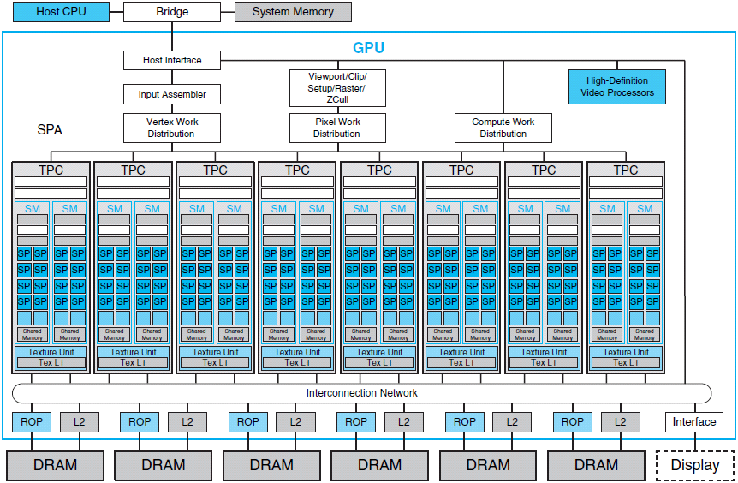
GPU Architecture
Notes:
책 A.7 real stuff참고!
ROP = raster operation processors : DRAM과 짝을 지어서 존재하며 컬러와 depth framebuffer 연산을 바로 메모리에서 수행함
Host insterface = PCI – express를 통해 cpu와 통신, 명령어 consistency, context switching
Input assembler : geometric primitive(point, line, triangle)들을 묶는다
Work distribution : 작업을 TPC로 분배하게 됨
Texture/Processor Cluster
이 그림은 Geforce 8800의 아키텍처입니다.

Slide 18
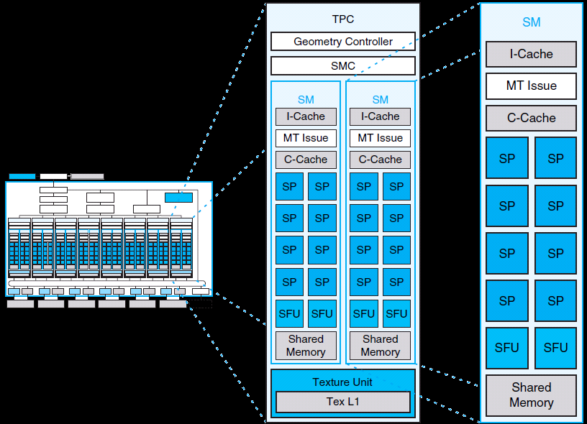
GPU Architecture
Notes:
Texture/processor cluster : logical한 vertex pipeline을 SM에 매핑해주는 역할
SMC(SM Controller) : texture unit 공유, load/store, I/O path를 중재하며 vertex, geometry, pixel을 동시작업 제공
Texture unit : 하나의 vertex, geometry, four compute threads per cycle.같은 texture instruction을 한 cycle에 처리
Streaming multiprocessor : vertex, pixel shader나 parallel computing program을 수행하는 multiprocessor로 8개의 sp로 이뤄짐. SM은 여러 개의 warp을 동시에 실행함 . Cycle당 4개의 thread
Constant cache.
Streaming Processor : IEEE 754 standard와 호환되는 FP연산, integer, logical연산을 수행

Slide 19
Programming Model
CUDA C
Kernels
Thread Hierarchy
Memory Hierarchy
Compute Capability
Heterogeneous Computing
Notes:
CUDA C는 C에서 함수에 해당하는 kernels과 thread, memory의 계층구조를 가집니다.

Slide 20
Kernels
__global__ void func(int *array){
int index = threadIdx.x;
array[index] = 100;
}
int main(void){
…
func<<<1, N>>>(array);
return 0;
}
CUDA C에서의 함수
N개의 CUDA thread가 병렬로 수행됨
threadIdx라는 내장변수를 통해서 unique한 thread ID로 kernel에
접근함
Notes:
Function type qualifier를 통해서 어떤 device에서 실행될 function인지를 설정할 수 있습니다. 여기서 blockIdx, blockDim, threadIdx등의 내장변수를 통해서 unique한 id로 kernel에 독립적으로 접근하게 되어있습니다.

Slide 21
Thread Hierarchy
dim3 blockDim(2, 2);
dim3 gridDim (2, 2);
func<<<gridDim, blockDim>>();
Grid
Block(1, 1)
Block(0, 0)
Block(1, 0)
thread(0, 0)
thread(1, 0)
Block(0, 1)
Block(1, 1)
thread(0, 1)
thread(1, 1)
Notes:
Thread의 계층구조는 다음과 같이 구성됩니다.

Slide 22
Index
dim3 blockdim(2, 2);
dim3 griddim (2, 2);
func<<<griddim, blockdim>>(array);
Grid
Block(1, 1)
Block(0, 0)
Block(1, 0)
thread(0, 0)
thread(1, 0)
Block(0, 1)
Block(1, 1)
thread(0, 1)
thread(1, 1)
int x = blockIdx.x * blockDim.x + threadIdx.x;
int y = blockIdx.y * blockDim.y + threadIdx.y;
array[x][y] = 100;
Block(0, 0) – x=0, 1 y=0, 1
Block(0, 1) – x=0, 1 y=2, 3
Block(1, 0) – x=2, 3 y=0, 1
Block(1, 1) – x=2, 3 y=2, 3

Slide 23
Memory Hierarchy
Grid
Global Memory
Block(0, 0)
Block(1, 0)
Block(0, 1)
Block(1, 1)
Grid
Block(0, 0)
Block(1, 0)
Shared Memory
Block(0, 1)
Block(1, 1)
Local Memory
Thread마다 Local Memory
Block내에 모든 thread가 공유하는 Shared Memory
모든 thread가 공유하는 Global Memory
Notes:
각 thread마다 local메모리가 존재하고 블록 내의 모든 thread가 접근하여 사용할 수 있는 shared memory, 그리고 모든 thread가 사용 가능한 global memory로 나뉩니다.

Slide 24
Heterogeneous Computing
240 cores
4 cores
Computing with CPU + GPU
Notes:
CUDA C로 작성된 프로그램은 serial code가 수행되다가 kernel을 만나게 되면 parallel하게 수행되고, 이 kernel이 종료하면 다시 serial code가 수행되는 서로 다른 computing unit을 사용하여 수행하게 됩니다.

Slide 25
Example
__global__ void multiplication_table(int *result){
int index = blockIdx.x * blockDim.x + threadIdx.x;
result[index] = (blockIdx.x+1) * (threadIdx.x+1);
}
int main(void){
……
multiplication_table<<<9, 9>>>(result);
}
blockDim.x = 9
blockIdx.x = 0, 1, 2, 3, 4, 5, 6, 7, 8
threadIdx.x = 0, 1, 2, 3, 4, 5, 6, 7, 8
index = 0~80
Notes:
간단한 예제로 result라는 array에 구구단을 저장하는 프로그램입니다. Multiplication table kernel을 호출할 때 9개의 block과 그 block당 9개의 thread가 존재하는 즉, 81개의 unique한 thread id가 존재하게 됩니다.

Slide 26
Experiments
__global__ void matrix_product(int *result,
int *mat1, int *mat2){
int x = blockIdx.x * blockDim.x + threadIdx.x;
int y = blockIdx.y * blockDim.y + threadIdx.y;
if(x<DEGREE && y<DEGREE){
sum=0;
for(int i=0 ; i<DEGREE ; i++)
sum += mat1[y*DEGREE+i]*mat2[i*DEGREE+x];
result[y*DEGREE+x] = sum;
}
}
int main(void){
……
int n = DEGREE/BLOCK_SIZE + (DEGREE%BLOCK_SIZE == 0? 0:1);
dim3 grid_dim(n, n);
dim3 block_dim(BLOCK_SIZE, BLOCK_SIZE);
matrix_product<<<grid_dim, block_dim>>>(result, mat1, mat2);
}
Notes:
2 by 2 matrix는 linear하게 배치하면 어떻게 될까?
위 프로그램은 matrix를 곱하는 프로그램입니다.
Kernel 호출시에 block을 DEGREE/BLOCK_SIZE로, thread를 block_size by block_size로 하여 총 DEGREE^2의 unique한 thread ID를 가질 수 있게 구성되었습니다.
Sum에 mat1의 행과 mat2의 열을 곱하여(y축만큼 뛰고 for로 이동하니 mat1은 행이고 mat2는 열이다) result에 다시 저장하는 형식을 갖고 있습니다.

Slide 27
CPU VS GPU
Degree | Serial | openMP(sec) | CUDA(sec) | CUDA OP(sec)
256 | 0.110 | 0.026 | 1.434 | 0.001749
512 | 0.937 | 0.172 | 1.509 | 0.012932
1024 | 11.715 | 1.370 | 1.509 | 0.103234
2048 | 187.312 | 21.316 | 2.367 | 0.886828
4096 | 1533.741 | 312 | 9.071 | 7.431047
8192 | 12884.293 | 1905.377 | 68.106 | 65.742883
Notes:
openMP와 CUDA를 사용하여 matrix 곱을 수행한 table입니다. openMP를 사용하였을 경우 최대 8.7배정도 빨라졌으며, cuda를 이용했을 경우 189배의 속도차이를 볼 수 있습니다. 그리고 cuda는 openMP에 비해 약 34배 빠른 수행속도를 보여줬습니다. 그 다음단계인 16384는 gpu memory공간 부족으로 실험하지 못했습니다. 지금까지는 프로그램이 거의 dependency가 없는 부분이었는데요.

Slide 28
Experiments
Genetic Algorithm – function optimization
void function_optimization(){
double population[MAX_POPULATION];
double p1, p2, offspring;
int i;
for(i=0 ; i<MAX_TIME ; i++){
selection(&p1, &p2, population);
offspring = crossover(p1, p2);
replacement(offspring, population);
mutation(population, i+1);
}
}
Notes:
Genetic algorithm을 사용하여 function optimization하는 프로그램은 앞의 부분과 다릅니다.

Slide 29
Experiments
Genetic Algorithm – function optimization
void selection(double *p1, double *p2, double *population){
……
// parallel region
for(i=0 ; i<MAX_POPULATION ; i++){
cumulative_prob[i] = 0.0;
func_fitness[i] = fitness(population[i]);
sum += func_fitness[i];
}
// end
……
// dependency
for(i=0 ; i<MAX_POPULATION ; i++){
select_prob[i] = func_fitness[i]/sum;
for(j=0 ; j<=i ; j++)
result += select_prob[j];
cumulative_prob[i] = result;
}
// end
……
}

Slide 30
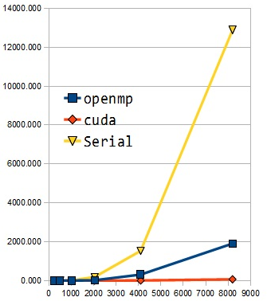
CUDA? openMP? Serial?
independent routine – 성능 향상 비율이 높음
Dependent routine – 성능 향상 비율이 비교적 낮음
반복 횟수가 많지 않은 부분은 parallel programming을 하지 않는것이 효율적
∴많은 수의 iteration statement나 서로 independent한 부분에 대해 parallel 수행
Notes:
마지막으로 openMP, CUDA, Serial한 matrix product의 수행시간을 나타냈습니다. 기존의 프로그램을 parallel하게 하여 효과를 보기 위해서는 수행 자체가 독립적으로 이뤄지는 프로그램이 아무래도 가장 높은 효율을 보입니다. 혹은 서로 의존적인 부분을 나누어 독립적으로 만든 뒤 parallel하게 구성하는 것도 하나의 방법일 것입니다.

Slide 31
Thank you for listening

